Slide 1
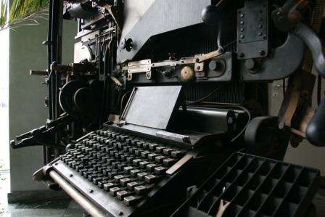
IMPRESORA DE MATRIZ DE PUNTOS
VENTAJAS
COSTO MUY BAJO
SACA COPIA A LA VEZ
DESVENTAJAS
SON MUY LENTAS
CALIDAD DE IMPRESION MUY BAJA
IMPRIME SOLO EN NEGRO

